Slide 1
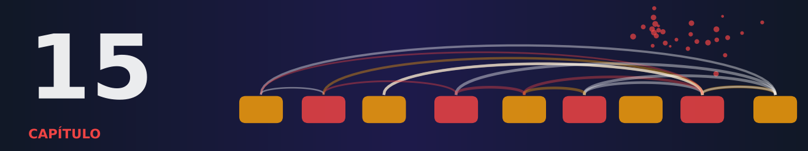
Parte IV — Adaptação e sistemas avançados · Capítulo 15
Eficiência, custo e implantação
Grandes Modelos de Linguagem: do básico à aplicação
Araken de Medeiros Santos
Notes:
Abertura do Capítulo 15: Eficiência, custo e implantação. Apresente o objetivo geral e como o capítulo se encaixa no livro.

Slide 2
O que você vai aprender
● Entender de onde vêm o custo e a latência de um serviço de linguagem
● Medir quantização: bits, erro nos pesos e perda de qualidade
● Distinguir cache KV, de prefixo e de respostas, e seus riscos
● Comparar lote estático e contínuo e simular filas de atendimento
● Calcular ganhos de destilação, MoE, decodificação especulativa e roteamento
● Planejar a implantação: limites, observabilidade, deriva, reversão e energia
Grandes Modelos de Linguagem · Araken de Medeiros Santos · Capítulo 15
2/32
Notes:
Abra dizendo que um modelo que funciona no caderno de experimentos ainda não é um serviço. Serviço precisa responder rápido para muita gente, custar menos do que entrega e poder ser revertido sem drama. Leia os seis objetivos e destaque a palavra medir: quase tudo neste capítulo se resolve com contas simples e experimentos pequenos. Avise desde já que preços, máquinas e tempos de hardware são hipotéticos, e que os experimentos usam modelos didáticos e simulações, não um LLM real. Pergunta à turma: quem já viu um aplicativo ficar lento em dia de muito uso? Armadilha: sair da aula achando que os números do capítulo valem para algum produto real.

Slide 3
Quando as matrículas abrem
● Semana 1: o assistente da secretaria funciona bem e todos elogiam
● Semana 2: as mensagens por minuto quadruplicam
● As respostas passam a levar meio minuto
● No fim do mês, a fatura estoura o orçamento
● A qualidade não mudou: mudaram o preço e o tempo de entregar
Grandes Modelos de Linguagem · Araken de Medeiros Santos · Capítulo 15
3/32
Notes:
Conte a situação inicial do capítulo. Uma secretaria acadêmica lança um assistente que responde dúvidas dos estudantes. Na primeira semana, tudo certo. Na segunda, as matrículas abrem, o número de mensagens por minuto quadruplica, as respostas levam meio minuto e a fatura passa do orçamento. O ponto central: a qualidade das respostas não mudou, o que mudou foi o preço e o tempo de entregá-las. Pergunta guia: como reduzir custo e latência sem perder muita qualidade, e como operar com segurança quando milhares de pessoas usam ao mesmo tempo? Armadilha: tratar custo como detalhe de engenharia; ele decide se o serviço sobrevive.

Slide 4
Analogia: o cozinheiro e a despensa
Decodificar é como um cozinheiro que, a cada prato, precisa ir buscar todos os ingredientes na despensa.
A faca é rápida; a ida à despensa é que demora. Servir vários pratos de uma vez aproveita a mesma ida. No acelerador, ler a memória domina, e não calcular. Por isso lote e menos bytes por peso ajudam tanto.
Grandes Modelos de Linguagem · Araken de Medeiros Santos · Capítulo 15
4/32
Notes:
Use a cozinha para explicar o gargalo da decodificação. O cozinheiro corta rápido, mas a cada prato precisa ir à despensa buscar os ingredientes; o tempo vai quase todo na caminhada, não no corte. No modelo, cortar é calcular e a despensa é a memória: com lote pequeno, o acelerador passa quase todo o tempo esperando a leitura dos pesos. Se o cozinheiro prepara oito pratos numa só ida, o custo da caminhada se divide, e é isso que o lote faz. Pergunta à turma: o que aconteceria se os ingredientes fossem menores e mais leves de carregar? Resposta: quantização. Armadilha: a analogia não mostra o cache, que também precisa ser lido.

Slide 5
Quem manda no tempo de um passo
t_passo ≈ máx( t_mem , t_calc )
● t_mem = (pesos + cache de cada sequência) ÷ largura de banda da memória
● t_calc = 2·N·b ÷ capacidade de cálculo (N parâmetros, b sequências)
● Com lote pequeno, t_mem é muito maior: o gargalo é a memória
Grandes Modelos de Linguagem · Araken de Medeiros Santos · Capítulo 15
5/32
Notes:
Apresente a fórmula como a regra do gargalo: o passo dura o maior entre o tempo de ler a memória e o tempo de calcular. Explique cada símbolo com palavras: N é o número de parâmetros, b é quantas sequências andam juntas, e cada token gerado custa cerca de duas operações por parâmetro. Mostre que a razão entre operações e bytes lidos é muito baixa com lote 1, então o acelerador espera a memória. Exemplo oral: a máquina hipotética do capítulo precisaria de cerca de 150 operações por byte lido para ficar saturada de cálculo. Pergunta: se b crescer, quem cresce primeiro? Armadilha: ler o máximo como soma; é o maior dos dois.

Slide 6
Código: tamanho do lote e vazão
BW, PICO, N = 2.0e12, 3.0e14, 7e9 # máquina e modelo HIPOTÉTICOS
def t_passo(b, T_ctx, bytes_param=2.0):
t_mem = (N*bytes_param + b*T_ctx*KV_TOKEN) / BW # pesos + cache
t_calc = b * 2 * N / PICO # ~2N operações/token
return t_mem, t_calc
for b in (1, 8, 32, 128, 256):
tm, tc = t_passo(b, T_ctx=1000); t = max(tm, tc)
print(b, tm*1e3, tc*1e3, b/t, 1/t) # (trecho; o capítulo formata a tabela)
Saída real:
lote t_mem (ms) t_calc (ms) gargalo tokens/s (total) tokens/s (por usuário)
1 7.3 0.05 memória 138 137.7
8 9.1 0.37 memória 879 109.9
32 15.4 1.49 memória 2079 65.0
128 40.6 5.97 memória 3156 24.7
256 74.1 11.95 memória 3454 13.5
Grandes Modelos de Linguagem · Araken de Medeiros Santos · Capítulo 15
6/32
Notes:
Rode mentalmente a tabela com a turma. Em todos os tamanhos de lote testados, t_mem é maior que t_calc, então a memória manda. Aumentar o lote eleva a vazão total, de 138 para cerca de 3 450 tokens por segundo, porque os pesos são lidos uma vez para todos; mas cada pessoa piora, de cerca de 138 para 14 tokens por segundo, porque o cache de cada sequência também precisa ser lido. Reforce que a máquina é hipotética e os números vêm de um modelo de custo, não de medição. Pergunta: quem prefere um serviço com vazão alta e resposta lenta? Armadilha: concluir que lote maior é sempre melhor.

Slide 7
Código: quanto custa cada pedido
# PREÇOS HIPOTÉTICOS (u.m. por milhão de tokens)
PRECO_ENTRADA, PRECO_SAIDA, PRECO_ENTRADA_CACHE = 1.0, 5.0, 0.1
def custo_req(t_fixo, t_var, t_saida, prefixo_em_cache=False):
p_fixo = PRECO_ENTRADA_CACHE if prefixo_em_cache else PRECO_ENTRADA
return (t_fixo*p_fixo + t_var*PRECO_ENTRADA + t_saida*PRECO_SAIDA)/1e6
# cenários: base (800 fixos, 200 variáveis, 150 de saída), saída 90,
# prefixo em cache, RAG com +600 tokens, RAG + cache + saída 90
Saída real:
base (fixo 800, variável 200, saída 150) 1.750 1.00
saída limitada a 90 tokens 1.450 0.83
prefixo de 800 tokens em cache 1.030 0.59
RAG: +600 tokens de contexto 2.350 1.34
RAG + prefixo em cache + saída 90 1.330 0.76
Grandes Modelos de Linguagem · Araken de Medeiros Santos · Capítulo 15
7/32
Notes:
Aqui os tokens viram dinheiro, com preços inventados em unidades monetárias: não são preços de nenhum serviço. A saída é a parte cara, porque é gerada um token por vez. Limitar a resposta a 90 tokens poupa 17%; manter as 800 tokens de instruções em cache poupa 41%; colar mais 600 tokens de contexto por RAG encarece 34%. As alavancas se combinam: a última linha custa 76% da base mesmo com mais contexto. O método é escrever a conta com seus preços e só então otimizar o termo que mais pesa. Pergunta: qual termo pesa mais no seu caso? Armadilha: custo por token não é custo total; compare custo por resultado útil.

Slide 8
Analogia: tamanho único de camiseta
Quantizar é vestir todo mundo com poucos tamanhos de camiseta. Um gigante na turma estraga o tamanho de todos.
A escala é definida pelo maior valor. Um peso muito grande (outlier) deixa os pequenos todos no mesmo tamanho. Uma escala por coluna ou por grupo é como ter vários tamanhos: cada um veste o seu.
Grandes Modelos de Linguagem · Araken de Medeiros Santos · Capítulo 15
8/32
Notes:
Explique quantização como reduzir o número de tamanhos disponíveis: em vez de guardar cada peso com 16 bits, guardamos um inteiro de poucos bits e uma escala. A escala é decidida pelo maior valor absoluto, então um único valor muito grande, o outlier, faz com que todos os valores pequenos caiam em poucos níveis, como numa loja com um só tamanho feito para o mais alto. Escala por coluna ou por grupo equivale a ter vários tamanhos. Pergunta à turma: o que se perde se só houver dois tamanhos? Armadilha: no capítulo os outliers foram inseridos por nós para ilustrar o mecanismo; a presença deles em modelos reais é uma observação da literatura.

Slide 9
Código: o erro da quantização
def quantizar(W, bits=8, eixo=None, grupo=None):
qmax = 2 ** (bits - 1) - 1
if grupo: Wg = W.reshape(-1, grupo); s = np.abs(Wg).max(1, keepdims=True)/qmax
elif eixo is None: Wg, s = W, np.abs(W).max()/qmax
else: Wg, s = W, np.abs(W).max(axis=eixo, keepdims=True)/qmax
return np.clip(np.round(Wg / s), -qmax, qmax), s
# W: pesos normais 256x512; Wo: mesmas matrizes com 8 colunas 30x maiores
# erro relativo (RMSE/RMS) por tensor / por coluna / por grupo de 64
Saída real:
pesos bits por tensor por coluna por grupo de 64
normais 8 0.0108 0.0070 0.0060
normais 4 0.1947 0.1272 0.1083
outliers 8 0.0593 0.0072 0.0174
outliers 6 0.2204 0.0296 0.0708
outliers 2 0.8611 0.8150 0.2548
Grandes Modelos de Linguagem · Araken de Medeiros Santos · Capítulo 15
9/32
Notes:
Mostre a função: a escala vem do máximo absoluto, o inteiro é o valor dividido pela escala, arredondado e limitado. Leia as linhas: com pesos normais e 8 bits, o erro relativo é de cerca de 1% por tensor. Com outliers inseridos, a escala única passa a perder 5,9% já em 8 bits e 22% em 6 bits, enquanto a escala por coluna quase não muda, 0,7%, porque isola as colunas atípicas. Em 2 bits, nenhuma granularidade salva a maioria dos pesos. O armazenamento cai a cerca de um oitavo. Pergunta: por que escala por coluna custa mais memória? Porque guarda mais escalas. Armadilha: o erro nos pesos não é a mesma coisa que perda de qualidade.

Slide 10
Quantizar pesos e a perplexidade do MLPLM
Bits | Por tensor | Por coluna
8 | 2,452 | 2,453
6 | 2,451 | 2,451
4 | 2,504 | 2,448
3 | 3,649 | 2,500
2 | 31,810 | 7,605
Grandes Modelos de Linguagem · Araken de Medeiros Santos · Capítulo 15
10/32
Notes:
Aqui está a consequência na qualidade, medida em um modelo didático pequeno, o MLPLM, com perplexidade de referência 2,452 em float64. Há uma zona segura: com 8 e 6 bits a perplexidade quase não muda. Há um precipício: em 4 bits por tensor ela sobe para 2,504, em 3 bits dispara para 3,649 e em 2 bits explode para 31,8. A escala por coluna adia a queda. Perplexidade menor significa que o modelo se surpreende menos com o texto de teste. Deixe claro que o ponto exato do precipício depende do modelo, da tarefa e do método; o que se generaliza é a prática de medir na sua tarefa. Armadilha: a média pode esconder degradação em casos raros ou difíceis.

Slide 11
Exemplo resolvido: o modelo de 13 bilhões
● Modelo hipotético de 13 bi de parâmetros; acelerador de 24 GB e 1 TB/s
● float16: 26 GB, não cabe
● 8 bits: 13 GB; 4 bits: 6,5 GB, cabem
● Limite de velocidade com lote 1: banda ÷ bytes dos pesos
● 8 bits: cerca de 77 tokens/s; 4 bits: cerca de 154 tokens/s
Grandes Modelos de Linguagem · Araken de Medeiros Santos · Capítulo 15
11/32
Notes:
Resolva no quadro. Treze bilhões de parâmetros vezes dois bytes dão 26 GB, que não cabem em 24 GB. Com 8 bits são 13 GB; com 4 bits, 6,5 GB, sobrando memória para cache e ativações. Como a decodificação com lote 1 lê todos os pesos a cada token, o teto de velocidade é a largura de banda dividida pelos bytes: 1 TB/s sobre 13 GB dá cerca de 77 tokens por segundo, e sobre 6,5 GB dá cerca de 154. Interpretação: quantizar permitiu caber e dobrou o teto, se a qualidade resistir. Todos os valores são hipotéticos. Pergunta: por que o limite real é menor? Cache, ativações e ineficiências.

Slide 12
Analogia: o aluno que estuda com o professor
Destilar é um aluno aprender não só o gabarito, mas como o professor pesa cada alternativa.
O professor diz: 80% classe 2, 15% classe 0, 5% classe 1. Essa distribuição suave mostra quais classes se parecem. O aluno, menor, treina com muitos exemplos sem rótulo, que são baratos. Aqui: 75 parâmetros contra 387, e acurácia a menos de 1 ponto.
Grandes Modelos de Linguagem · Araken de Medeiros Santos · Capítulo 15
12/32
Notes:
Compare com um aluno que estuda com as anotações do professor, e não só com o gabarito. Em vez de só dizer é a classe 2, o professor mostra a distribuição inteira, e isso revela quais classes se parecem. Uma temperatura maior que 1 achata o softmax e realça as classes não vencedoras. Como o professor pode produzir essa distribuição para qualquer entrada, o aluno treina com muitos dados sem rótulo. No experimento didático, o aluno tem 75 parâmetros contra 387; a acurácia é 0,980 contra 0,983 do professor, e 0,975 do aluno treinado só com rótulos. O ganho é pequeno, em problema fácil, com IC da diferença pareada de +0,001 a +0,011. Armadilha: não há garantia de que o aluno herde capacidades fora do que viu.

Slide 13
Mistura de especialistas: ativar só parte
● Um roteador envia cada token a poucos especialistas (k de E)
● Parâmetros totais crescem com E; os ativos, só com k
● Exemplo hipotético: 5 bi totais, 2 bi ativos (40%)
● A memória ainda guarda os 5 bi: reduz cálculo, não memória
● Carga desbalanceada: o especialista mais usado recebeu 1,20 vez a ideal
Grandes Modelos de Linguagem · Araken de Medeiros Santos · Capítulo 15
13/32
Notes:
Explique com a imagem de um hospital com vários especialistas e uma recepção que decide para quem encaminhar cada pessoa. A recepção é o roteador; cada token vai só aos k melhores especialistas. Os parâmetros totais crescem com o número de especialistas, mas o cálculo por token depende só dos ativos. Na configuração hipotética, 5 bilhões no total e 2 bilhões ativos, 40%. Dois custos: a memória precisa guardar todos os especialistas, e o roteador pode sobrecarregar alguns; no experimento sintético o mais usado recebeu 1,20 vez a carga ideal, e em sistema distribuído o grupo espera o mais lento. Pergunta: um MoE cabe em menos memória? Não. Armadilha: confundir parâmetros ativos com memória necessária.

Slide 14
Três caches que não se confundem
Cache | Reaproveita | Resultado muda?
KV | chaves e valores da mesma geração | não
Prefixo | KV de um prefixo idêntico repetido | não
Respostas | resposta pronta a pedido igual ou parecido | sim, no semântico
Grandes Modelos de Linguagem · Araken de Medeiros Santos · Capítulo 15
14/32
Notes:
Esta tabela evita a confusão mais comum do capítulo. O cache KV reaproveita o que já foi calculado dentro da mesma geração. O cache de prefixo guarda o KV de um trecho que se repete entre requisições, como as instruções do sistema, e só vale para prefixo idêntico: por isso o texto estável vem primeiro e o variável depois. Nos dois, o resultado é idêntico ao do cálculo completo. O cache de respostas devolve uma resposta pronta; no semântico, a resposta pode ser de um pedido apenas parecido, e aí pode errar. Exemplo oral: com 2 000 tokens de prefixo e 90% de acerto, o tempo até o primeiro token cai a 16% do valor sem cache. Armadilha: muitos prefixos distintos esgotam a memória.

Slide 15
Código: cache semântico e o limiar
# 800 mensagens sintéticas; embeddings LSA (não é LLM)
def cache_semantico(tau, exigir_entidades=False):
... # reaproveita a resposta da mensagem mais parecida se cos >= tau
return acerto, erro_entre_os_acertos
# 'resposta correta' = intenção + entidades (plano, número do pedido)
for tau in (0.99, 0.95, 0.90, 0.80, 0.60):
h, e = cache_semantico(tau); h2, e2 = cache_semantico(tau, True)
Saída real:
cache exato: taxa de acerto = 0.179
tau | acerto erro entre os acertos | com verificação de entidades: acerto erro
0.99 | 0.315 0.159 | 0.265 0.000
0.95 | 0.641 0.234 | 0.516 0.000
0.80 | 0.887 0.413 | 0.654 0.008
Grandes Modelos de Linguagem · Araken de Medeiros Santos · Capítulo 15
15/32
Notes:
O cache exato acerta 17,9% dos pedidos. O semântico acerta muito mais, 64% com limiar 0,95, mas 23% das respostas reaproveitadas estão erradas: outro plano, outro número de pedido. Baixar o limiar piora: 41% de erro com 0,80. Mesmo com 0,99, 16% dos acertos são errados, porque o vetor resume o assunto e distingue mal números e nomes. Com verificação de entidades, o erro cai a praticamente zero em 0,95, ao preço de menos acertos: 51,6% contra 64,1%. Embeddings aqui são LSA, não um LLM, e o código mostra apenas o esqueleto da função. Pergunta: quais respostas nunca podem ser reaproveitadas? Dados do usuário, números, datas.

Slide 16
Cuidado com o cache semântico
● Ele troca correção por custo
● Meça a taxa de erro entre os acertos, não só a de acerto
● Nunca compartilhe cache entre pessoas sem isolamento
● Exclua respostas com números, datas e dados do usuário
● Dê validade às entradas para que as desatualizadas expirem
Grandes Modelos de Linguagem · Araken de Medeiros Santos · Capítulo 15
16/32
Notes:
Resuma o risco em uma frase: o cache semântico troca correção por custo. Quem olha só a taxa de acerto do cache se encanta com 64% e não vê que quase um quarto das respostas reaproveitadas pode estar errado. Antes de usar, defina quais respostas jamais podem ser reaproveitadas: as que dependem de dados do usuário e do direito de acesso dele, de números, de datas ou do estado do mundo, como preços e prazos. Escolha o limiar com um conjunto de testes rotulado, prefira regras de exclusão e verificação de entidades, e coloque validade nas entradas. Pergunta à turma: se um estudante receber a resposta de outro, o que acontece? Armadilha: confiar no limiar alto como garantia.

Slide 17
Analogia: o ônibus e o ponto
Lote estático é um ônibus que só sai quando o último passageiro chega. Lote contínuo embarca gente a cada ponto.
No estático, quem terminou antes fica com o assento vazio até o grupo todo acabar. No contínuo, quando um pedido termina, outro, já na fila, entra no passo seguinte. O ganho é maior quando os comprimentos de saída variam muito.
Grandes Modelos de Linguagem · Araken de Medeiros Santos · Capítulo 15
17/32
Notes:
Use o ônibus. No lote estático, o grupo só termina quando o pedido mais longo termina; quem desceu antes deixa o assento vazio e o próximo grupo espera. No lote contínuo o lote é reavaliado a cada passo de decodificação, então o assento vago é ocupado quase na hora. Esse esquema, junto com um gerenciamento paginado do cache KV, é a base de muitos servidores modernos, e o ganho real depende da carga de trabalho. Pergunta à turma: se todos os pedidos tivessem o mesmo comprimento, haveria vantagem? Quase nenhuma. Armadilha: na vida real, cada passo com lote maior é um pouco mais lento, então o ganho de vazão não é grátis para quem espera.

Slide 18
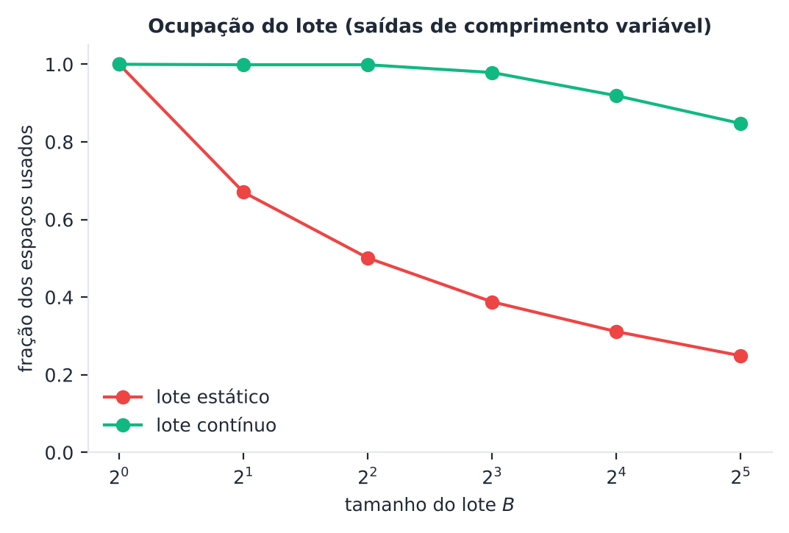
Lote estático versus contínuo
● B = 8: estático usa 39% dos espaços
● B = 8: contínuo usa 98%
● Passos: 8 694 contra 3 446 (2,5 vezes menos)
● B = 32: diferença de 3,4 vezes
Simulação de 400 pedidos, saída média de 67,5 tokens. Ocupação dos espaços do lote.
Grandes Modelos de Linguagem · Araken de Medeiros Santos · Capítulo 15
18/32
Notes:
Leia o gráfico com a turma. A simulação tem 400 pedidos com saídas muito variadas, média perto de 67 tokens e máximo de 400. Com lote de tamanho 8, o estático usa só 39% dos espaços e o contínuo usa 98%; o contínuo termina com 2,5 vezes menos passos, 3 446 contra 8 694. Com lote 32, a diferença é de 3,4 vezes. Quanto maior o lote e maior a variação de comprimento, mais o estático desperdiça. No fim do experimento o uso do contínuo cai um pouco, 85% com B igual a 32, porque a fila esvazia. Pergunta: com lote 1, qual a diferença? Nenhuma. Armadilha: é uma simulação, não uma medição de servidor real.

Slide 19
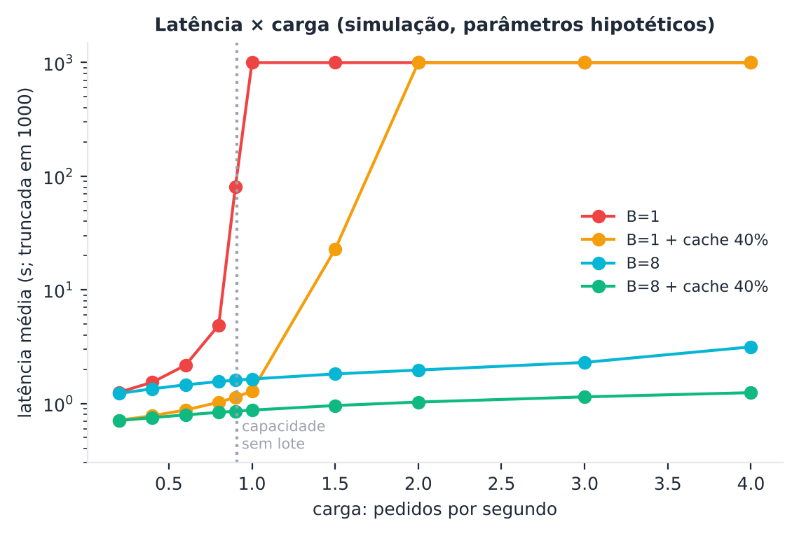
A parede da latência
● Sem lote: capacidade de cerca de 0,91 pedido/s
● Em 0,9 pedido/s: média de 80 s
● Com lote B = 8: capacidade de 4,4 pedidos/s
● Cache de 40% afasta o colapso
● O p95 é sempre pior que a média
Latência média versus carga, escala logarítmica; parâmetros hipotéticos. Simulação.
Grandes Modelos de Linguagem · Araken de Medeiros Santos · Capítulo 15
19/32
Notes:
Pense no caixa de banco: a fila é curta enquanto o caixa atende quase tão rápido quanto as pessoas chegam, e perto da capacidade qualquer imprevisto vira fila enorme. A curva é plana por muito tempo e depois sobe como uma parede. Sem lote, o servidor hipotético tem capacidade de cerca de 0,91 pedido por segundo; em 0,9 a latência média é de 80 segundos e em 1,5 a fila cresce sem limite. Com lote de 8 a capacidade sobe para 4,4 pedidos por segundo e a latência média em 3 pedidos por segundo é de 2,3 segundos. O cache de 40% afasta o colapso, pois a carga que chega ao modelo cai 40%. A latência de cauda, o p95, é sempre pior que a média, e é ela que a pessoa sente. Armadilha: o modelo supõe tempos exponenciais.

Slide 20
Decodificação especulativa: quanto se ganha
G = (1 − α^(γ+1)) / ((1 − α)(γ·c + 1))
● α: taxa de aceitação dos tokens propostos pelo rascunhador; γ: tamanho do rascunho
● c: custo do rascunhador relativo ao modelo grande
● Exemplo: α = 0,8, γ = 4, c = 0,1 dá 3,36 tokens por rodada e ganho de 2,40
● A distribuição da saída é a mesma do modelo grande
Grandes Modelos de Linguagem · Araken de Medeiros Santos · Capítulo 15
20/32
Notes:
Um modelo pequeno, o rascunhador, propõe γ tokens; o modelo grande verifica todos de uma vez, em paralelo, porque o gargalo é ler os pesos. Cada token é aceito por uma regra probabilística que preserva exatamente a distribuição do modelo grande; no primeiro rejeitado, o alvo amostra o token correto. Resolva o exemplo: a soma geométrica dá 3,3616 tokens por rodada; o custo da rodada é γ vezes c mais 1, que é 1,4; o ganho é cerca de 2,40. O rascunhador não é gratuito, por isso o ganho é menor que 3,36. Se α cair para 0,5, o ganho cai a cerca de 1,38. Pergunta: o que muda na qualidade do texto? Nada, a distribuição é preservada.

Slide 21
Código: a fórmula confere com a simulação
def tokens_esperados(alfa, gama):
return (1 - alfa ** (gama + 1)) / (1 - alfa)
def monte_carlo(alfa, gama, n=200_000, seed=0):
aceitos = np.random.default_rng(seed).random((n, gama)) < alfa
k = np.where(aceitos.all(1), gama, np.argmin(aceitos, 1))
return (k + 1).mean() # + 1 token do modelo grande
# experimento: alvo = trigramas, rascunhador = bigramas (corpus sintético)
Saída real:
alfa gama fórmula Monte Carlo
0.5 4 1.938 1.936
0.8 4 3.362 3.359
0.9 4 4.095 4.093
0.8 8 4.329 4.327
Grandes Modelos de Linguagem · Araken de Medeiros Santos · Capítulo 15
21/32
Notes:
A simulação de Monte Carlo confere a fórmula até a terceira casa decimal. Depois o capítulo testa o algoritmo completo com modelos de linguagem pequenos, um de trigramas como alvo e um de bigramas como rascunhador, no corpus sintético. A taxa de aceitação medida foi 0,836 e o algoritmo produziu cerca de 3,1 tokens por rodada do alvo, em vez de 1. O mais importante é a verificação de correção: as frases geradas pelo método especulativo são tão gramaticais quanto as do alvo, 98,1% em ambos. Com alfa baixo o ganho pode até cair para gama grande, porque propor muito quando se erra muito é desperdício. Armadilha: modelos didáticos, não LLMs.

Slide 22
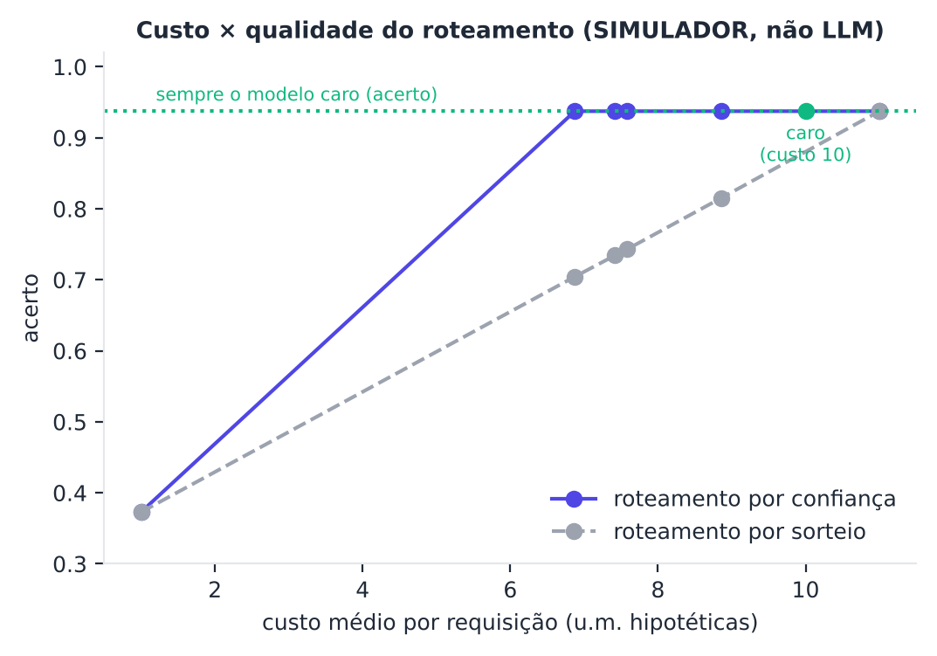
Roteamento: barato primeiro, caro se preciso
● Barato isolado acerta 37%; caro, 94%
● Com limiar de 0,3 a 0,8, o acerto iguala o do caro
● Custo de 69% a 76% do caro
● Escalonar tudo custa 1,10 do caro
Custos hipotéticos; os efeitos foram programados no simulador de regras (não é um LLM).
Grandes Modelos de Linguagem · Araken de Medeiros Santos · Capítulo 15
22/32
Notes:
O roteador tenta primeiro o modelo barato e só escalona para o caro quando a confiança é baixa. No experimento, o barato é o SimuladorLLM v1 e o caro, o v3; a confiança vem de uma regressão logística treinada em uma amostra e avaliada em outra. O barato isolado acerta 37% e o caro 94%. Com limiar entre 0,3 e 0,8, o acerto iguala o do caro, 0,938, por 69 a 76% do custo; o sorteio com a mesma fração escalonada acertaria só 70 a 74%. Alertas: o roteador é quase perfeito porque o simulador é de regras, e com limiar alto demais a cascata custa mais que usar sempre o caro, 1,10. Combinado ao cache com entidades, o custo cai a 36% do caro, em cenário hipotético.

Slide 23
Onde o modelo roda
Padrão | Vantagem | Desvantagem
API gerenciada | pouca operação; escala fácil | custo por token; dados saem da rede
Servidor próprio | controle de dados, custos e versão | operação e GPUs são suas
Borda | latência baixa; funciona sem rede | modelos pequenos; atualização difícil
Grandes Modelos de Linguagem · Araken de Medeiros Santos · Capítulo 15
23/32
Notes:
Três famílias de resposta, cada uma com compromissos. A API gerenciada tem pouca operação e escala fácil, mas cobra por token, depende do provedor, leva dados para fora da sua rede e traz limites de taxa e mudanças de versão. O servidor próprio dá controle de dados, custos e versão e pode sair mais barato em volume alto e estável, mas a operação, as GPUs, a segurança e a capacidade ociosa são suas. A borda roda um modelo pequeno quantizado no dispositivo do usuário, com latência baixa e dados locais, mas com modelos limitados e atualização difícil. Muitos sistemas são híbridos. Os trechos de código com API e servidor não foram executados; confira a documentação vigente. Pergunta: qual padrão para dados sensíveis?

Slide 24
Enxergar o serviço: métricas, logs, rastros
● Latência em percentis: média 0,85 s, mas p95 de 2,10 s
● Meta (SLO): 99% em até 2 s; só 92,2% cumpriram
● SLO de 99,5% em 30 dias: orçamento de 216 minutos
● Deriva: PSI de 0,006 sem mudança e 0,213 com 3 vezes mais reclamações
● Logs sem dados pessoais; quem decide diante do alerta é uma pessoa
Grandes Modelos de Linguagem · Araken de Medeiros Santos · Capítulo 15
24/32
Notes:
Os três pilares são métricas agregadas, logs estruturados com uma linha por chamada e rastros do caminho de cada pedido. O exemplo mostra por que a média esconde a cauda: média de 0,85 segundo, mas p95 de 2,10. Um SLO bem formulado usa percentis, por exemplo 99% das requisições em até 2 segundos; nos dados simulados, só 92,2% cumprem, então o SLO não é cumprido. O orçamento de erro de um SLO de disponibilidade de 99,5% em 30 dias é de 216 minutos. O PSI mede deriva dos dados: 0,006 quando nada mudou e 0,213 quando as reclamações triplicam; as faixas 0,1 e 0,25 são convenções. Não registre dados pessoais nos logs. Armadilha: o alerta sinaliza; a decisão é humana.

Slide 25
Operar com segurança
● Balde de fichas: 5 req/s sustentadas, rajada de até 10
● Carga de 8 req/s: 24,8% recusadas, com espera sugerida
● Cliente tenta de novo com recuo exponencial
● Lançar em etapas: sombra, canário (por exemplo 5%), expansão
● Reversão pronta e versão registrada de modelo e prompt
Grandes Modelos de Linguagem · Araken de Medeiros Santos · Capítulo 15
25/32
Notes:
Quando a carga passa da capacidade, o sistema deve proteger-se em vez de colapsar. O limitador por balde de fichas repõe fichas a uma taxa fixa até uma capacidade; permite rajadas, mas limita a taxa sustentada. Na simulação, com 8 pedidos por segundo contra 5 sustentados, aceitou 5,3 por segundo e recusou 24,8%, e uma rajada de 15 pedidos simultâneos teve 10 aceitos. Do lado do cliente, espera e nova tentativa com recuo exponencial. Para lançar versões: avaliação offline, implantação sombra, canário com critérios de parada definidos antes, expansão gradual e reversão que seja um comando, não um projeto. Versione modelo, prompt, índice e regras de cache. Pergunta: o que fazer se o provedor desativar o modelo? Planejar a migração.

Slide 26
Erros frequentes e limites deste capítulo
● Otimizar sem medir; olhar só a média da latência
● Confundir os três caches ou usar cache semântico sem verificar entidades
● Quantizar demais sem reavaliar na tarefa real
● Esquecer que MoE e lotes exigem memória; lançar sem canário
● Todos os preços e máquinas aqui são hipotéticos; os modelos são didáticos
Grandes Modelos de Linguagem · Araken de Medeiros Santos · Capítulo 15
26/32
Notes:
Fixe os erros mais comuns: escolher a alavanca pela moda em vez de pelo termo dominante do custo; olhar só a média e ignorar p95 e p99; confundir cache KV, de prefixo e de respostas; quantizar demais e concluir pela perplexidade média; esquecer que mistura de especialistas e lotes exigem memória; não limitar saída nem taxa de pedidos; lançar sem canário e sem reversão; registrar dados pessoais em logs; usar números de exemplo como se fossem preços reais. Reforce as limitações: todo hardware e preço é hipotético, os experimentos usam modelos didáticos e simulações, o modelo de fila supõe tempos exponenciais, e os exemplos de API e servidor não foram executados. Pergunta: qual desses erros você já viu?

Slide 27
Mãos à obra: Orçamento de custo e latência
● 1. Escolha um caso de uso e estime, com valores hipotéticos explícitos, volume, prompt e saída
● 2. Calcule o custo diário com custo_req e ache o termo dominante
● 3. Meça cache exato e semântico em três limiares, com e sem verificação de entidades
● 4. Use a simulação de fila para achar a carga em que o p95 passa da sua meta
● 5. Recomende uma combinação de alavancas, riscos e métricas, declarando os limites
Grandes Modelos de Linguagem · Araken de Medeiros Santos · Capítulo 15
27/32
Notes:
Divida a turma em grupos e peça um orçamento de um assistente de perguntas frequentes de secretaria. O passo um exige valores hipotéticos explícitos: quantos pedidos por dia, quantos tokens de instruções fixas, de parte variável e de saída. No passo dois, usem a função de custo do capítulo e identifiquem o termo dominante antes de otimizar. No passo três, meçam com o corpus sintético a taxa de acerto de cache exato e semântico em três limiares e anotem a taxa de erro entre os acertos. No quatro, a simulação de fila mostra onde o p95 ultrapassa a meta. O quinto passo é o parágrafo de recomendação. Armadilha: apresentar números hipotéticos como se fossem reais; o exercício prático 15.1 oferece uma versão guiada.

Slide 28
Pare e pense: o gargalo
Na decodificação com lote pequeno, qual costuma ser o gargalo principal do acelerador?
A) A capacidade de cálculo, pois cada passo multiplica enormes matrizes
B) A leitura dos pesos e do cache da memória, pois cada token exige poucas operações por byte lido
C) A velocidade da rede entre o usuário e o servidor
D) O tamanho do vocabulário, que decide a duração de cada operação
Grandes Modelos de Linguagem · Araken de Medeiros Santos · Capítulo 15
28/32
Notes:
Dê um minuto para a turma votar. A resposta correta é a leitura de pesos e cache da memória. Retome a cozinha: o cozinheiro corta rápido, mas gasta o tempo indo à despensa. Com lote 1 e 2 bytes por parâmetro, são cerca de 1 operação por byte lido, e a máquina hipotética só ficaria saturada de cálculo com cerca de 150. A alternativa do cálculo é a mais tentadora; mostre na tabela que t_mem foi maior que t_calc em todos os lotes. Pergunta de aprofundamento: e no preenchimento do prompt? Ali, com 500 tokens ou mais, o cálculo passa a mandar, porque o prompt entra em paralelo.
RESPOSTA: B. Com poucas sequências a intensidade aritmética é baixa; o tempo do passo é dominado por ler a memória.

Slide 29
Pare e pense: o risco do cache
Qual o principal risco do cache semântico de respostas?
A) Aumentar sempre a latência de todos os pedidos
B) Reaproveitar a resposta de um pedido parecido que exige resposta diferente: outro plano, outro número, outro usuário
C) Impedir o uso de qualquer outro tipo de cache
D) Fazer o modelo esquecer o treinamento
Grandes Modelos de Linguagem · Araken de Medeiros Santos · Capítulo 15
29/32
Notes:
Peça que alguém explique com as próprias palavras antes de revelar. A resposta é reaproveitar uma resposta de pedido parecido que pede resposta diferente. Volte ao experimento: com limiar 0,95, o semântico acertou 64% dos pedidos, mas 23% das respostas reaproveitadas estavam erradas. A verificação de entidades derrubou o erro a praticamente zero, ao custo de menos acertos, 51,6%. As outras alternativas confundem o cache com o modelo: ele não altera pesos nem esquece nada, e na verdade tende a reduzir a latência. Pergunta de aprofundamento: que tipo de pergunta nunca deveria usar cache semântico? Aquelas que dependem de dados do usuário, números ou datas.
RESPOSTA: B. Embeddings capturam o assunto, mas distinguem mal números, nomes e datas.

Slide 30
Pare e pense: o lote
Por que o lote estático desperdiça capacidade quando os comprimentos de saída são muito variados?
A) Porque cada pedido do grupo precisa de um modelo diferente
B) Porque os pedidos curtos são recusados
C) Porque o grupo só termina quando o pedido mais longo termina, e os espaços dos que acabaram ficam ociosos
D) Porque o lote estático impede o uso do cache KV
Grandes Modelos de Linguagem · Araken de Medeiros Santos · Capítulo 15
30/32
Notes:
Use o ônibus da analogia: o ônibus só sai quando o último chega, e os assentos dos que desceram ficam vazios. A resposta é a terceira. Retome os números da simulação: com lote 8, o estático usou só 39% dos espaços e o contínuo, 98%, com 2,5 vezes menos passos. Peça que a turma explique por que a vantagem some com lote 1: não há grupo, então nada espera. Cuidado com a primeira alternativa, que parece técnica mas não tem relação com o mecanismo. Pergunta de aprofundamento: o lote contínuo é sempre grátis? Não; cada passo com lote maior é um pouco mais lento para quem espera.
RESPOSTA: C. Espaços vazios não podem ser reaproveitados até o grupo inteiro terminar.

Slide 31
O que vale a pena lembrar
● Custo e latência vêm de tokens, memória e cálculo; na decodificação, manda a memória
● Quantizar poupa memória, mas o erro cresce rápido abaixo de certos bits: meça
● Cache KV e de prefixo não mudam a resposta; o semântico pode errar
● Lote contínuo ocupa o acelerador; perto da capacidade, a fila explode
● Destilação, MoE, especulativa e roteamento reduzem custo de formas diferentes
● Operar: limites, observabilidade, SLO, canário, reversão. Números aqui são hipotéticos
Grandes Modelos de Linguagem · Araken de Medeiros Santos · Capítulo 15
31/32
Notes:
Feche retomando a pergunta guia: como reduzir custo e latência sem perder muita qualidade e operar com segurança. As respostas do capítulo são alavancas, cada uma atuando em um termo da conta. Custo e latência vêm de tokens de entrada e principalmente de saída, de memória na decodificação e de cálculo no preenchimento. Quantizar economiza memória, com um precipício a ser medido. Caches de KV e de prefixo mantêm o resultado; o de respostas pode errar. Lote contínuo e atenção às filas evitam a parede da latência. Destilação reduz o modelo, MoE reduz o cálculo por token, a decodificação especulativa acelera sem mudar a distribuição, e o roteamento economiza com um bom sinal de confiança. Lembre: preços e hardware são hipotéticos. Pergunta final: qual alavanca você testaria primeiro?

Slide 32
Para ir além
● KWON, W. et al. Efficient memory management for LLM serving with PagedAttention. SOSP, 29., 2023. p. 611-626.
● LEVIATHAN, Y.; KALMAN, M.; MATIAS, Y. Fast inference from transformers via speculative decoding. ICML, 40., 2023.
● HINTON, G.; VINYALS, O.; DEAN, J. Distilling the knowledge in a neural network. arXiv:1503.02531, 2015.
● DETTMERS, T. et al. LLM.int8(): 8-bit matrix multiplication for transformers at scale. NeurIPS, 35., 2022.
● FRANTAR, E. et al. GPTQ: accurate post-training quantization for generative pre-trained transformers. ICLR, 11., 2023.
● JACOB, B. et al. Quantization and training of neural networks for efficient integer-arithmetic-only inference. CVPR, 2018. p. 2704-2713.
● STRUBELL, E.; GANESH, A.; MCCALLUM, A. Energy and policy considerations for deep learning in NLP. ACL, 57., 2019. p. 3645-3650.
● SANH, V. et al. DistilBERT, a distilled version of BERT. arXiv:1910.01108, 2019.
Grandes Modelos de Linguagem · Araken de Medeiros Santos · Capítulo 15
32/32
Notes:
Apresente as referências como ponto de partida para quem quiser se aprofundar. O PagedAttention e a decodificação especulativa são os trabalhos citados nas seções de lote contínuo e de especulação. Hinton e colegas definem a destilação, e Sanh e colegas mostram um exemplo, o DistilBERT. Jacob e colegas, Dettmers e colegas e Frantar e colegas tratam de quantização, e Strubell e colegas discutem energia no treinamento. Lembre que os ganhos relatados nesses trabalhos valem para modelos e sistemas específicos e dependem de implementação e carga; consulte a documentação das ferramentas e confira preços e limites vigentes. As referências completas em ABNT estão no final do capítulo do livro.

